Slide 1

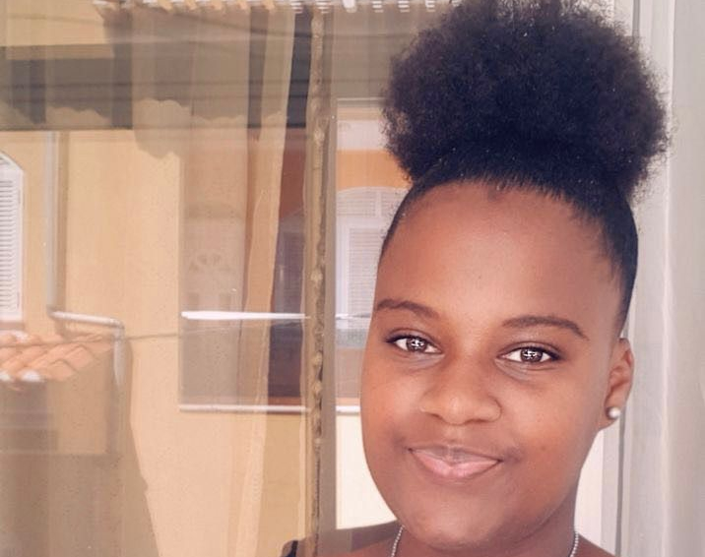
SWEET DESSERTS
Este projecto está a ser realizado no âmbito da Arquitetura de Informação para a Web e Dispositivos Móveis do curso TIWM do 2°ano, e consiste nacriaçao de um projecto de serviço com uma pagina web e uma app telemoveis pretende apresentar a “Sweet Desserts” que desponibiliza aos clientes e utilizadores do site a praticidade, sabor e eficafitez ao mesmo tempo.
Irana Cardoso
IPMAIA : 09/01/2023

Slide 2
Índice
Wireframes
Login
Página inicial
Menu
Registo do utilizador
Página dos bolos
Página dos brigadeiros
Bolos
Comprar
Pagamento
Webgrafia
Conclusão

Slide 3
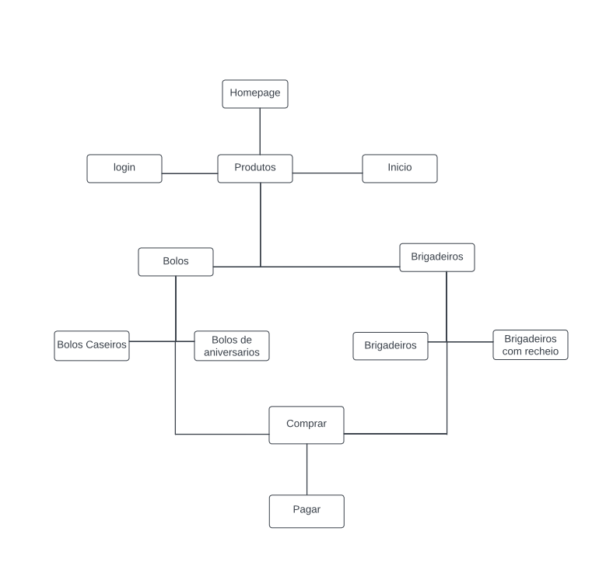
Sitemap
Quando o utilizador acessar a pagina web pela primeira vez, vai encontrar a pagina inicial não precisa fazer o login porque o login não obrigatorio para ter aceso ao conteùdo da pagina,enquanto que no aplicativo movel para ter acesso ao conteùdo do aplicativo deve fazer o login.
Ao clicar em produtos o utilizador vai ter escolher qual é o produto que deseja comprar, em seguida é colocar no carinho e feitar o pagamento da compra.

Slide 4

Wireframes
Wireframe vai apresentar e explicar com vai funcionar o meu projecto.
Utilizei o MockFlow.

Slide 5
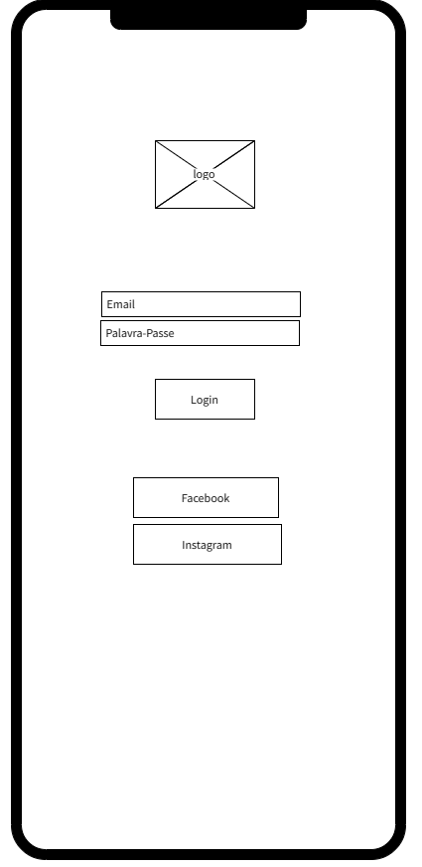
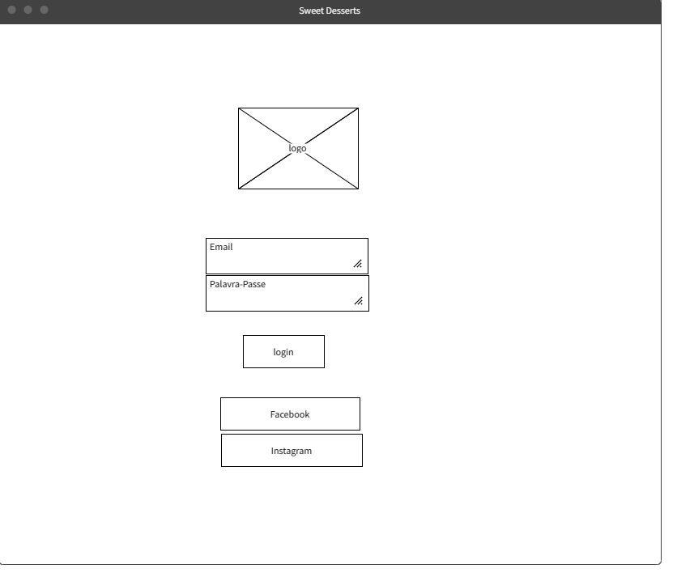
Login
Para fazer o login o utilizador pode iniciar a sessão com a sua conta sweet desesrts ,colocar email e palavra-passe ou também pode iniciar a sessão com o facebook ou instagram.

Slide 6
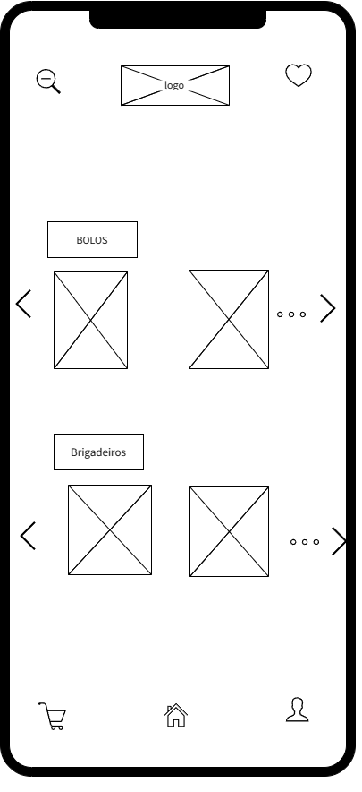
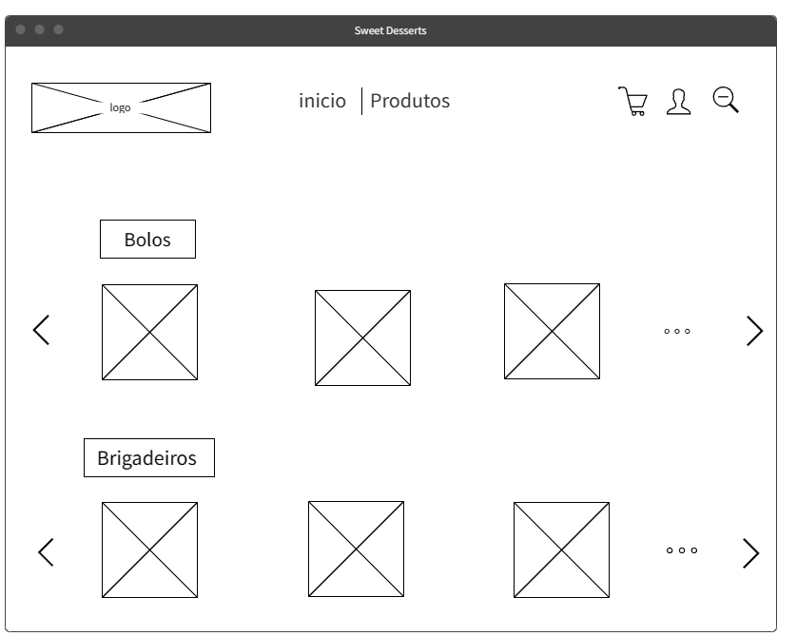
Página Inicial
O utilizador pode ter acesso a página inicial sem precisar de fazer o login tanto para web e para o aplicativo móvel. Para ambos aparece os bolos e brigadeiros mais populares , para ver mais opções é preciso pesquisar o que deseja e fazer a encomeda ou arrastar para o lado.

Slide 7
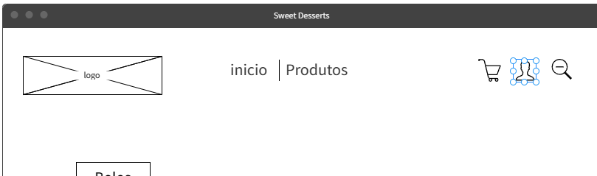
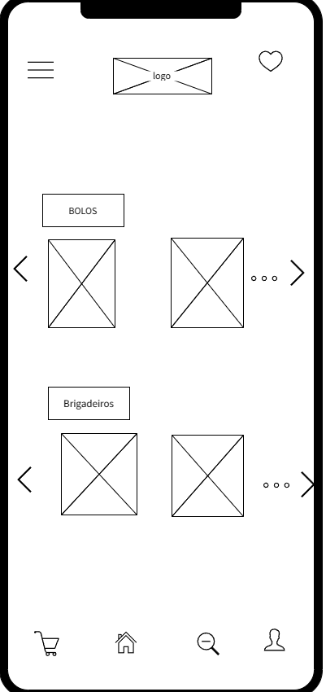
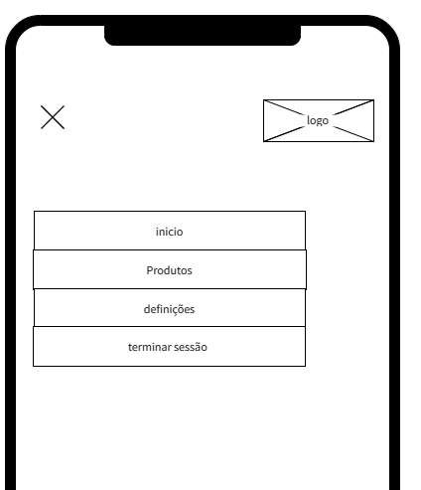
Menu
Para o menu da Web escolhi o menu dropdown porque quando se clica no utilizador mostra para iniciar a sessão ou para terminar.
No aplicativo móvel escolhi o meu hambuguer pois é o menu mais utilizado hoje em dia e pode conter maior número de itens e também o menu é de barra porque quando temos mais de 5 opções de nagewaza nivel superior e comunicam facilmente a localização .
Os menus são fixo não é presico voltar para trás para ver o menu.
( ref: Exemplos de design para menus de dispositivos móveis ).

Slide 8
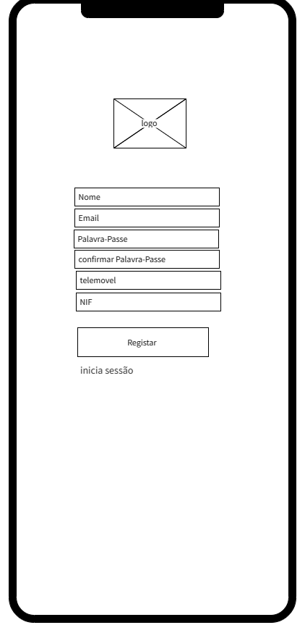
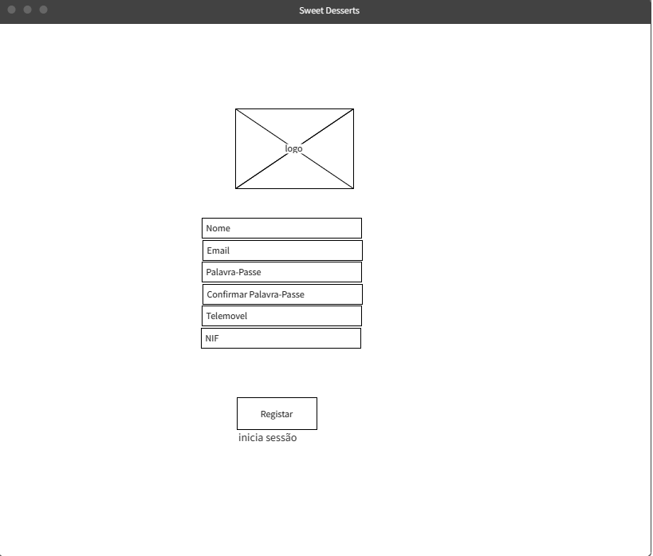
Registo do utilizador
Para o utilizador se registar deve inserir os dados em seguida clicar em registar, após isso é enviado um email de confirmação do seu registo.

Slide 9
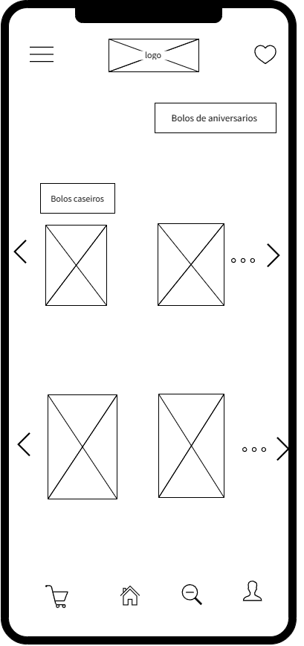
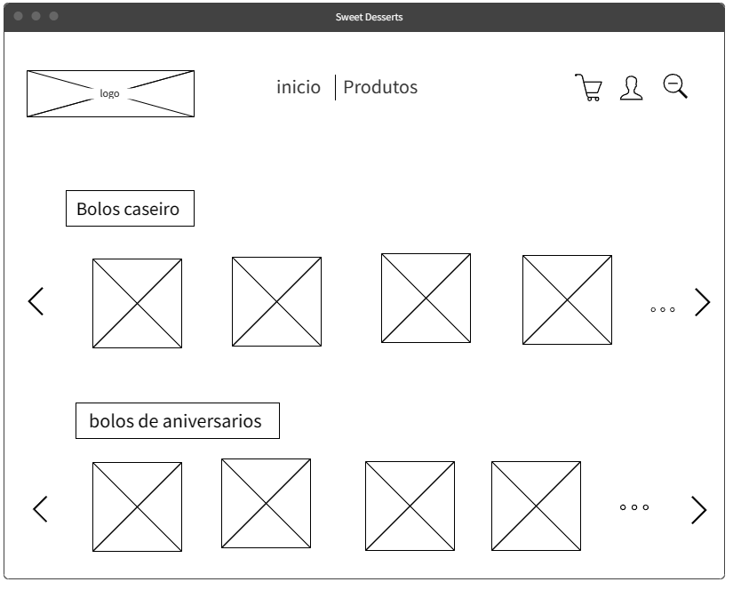
Página dos bolos
É onde os utilizadores podem escolher qual o tipo de bolo querem para fazer a encomeda. No aplicativo móvel para ver os bolos de anversário o utilizador deve clicar no botão onde esta escrito bolos de aniversários que vai abrir uma nova página só como esse tipo de produto enquanto que no website aparece tudo na mesma página.

Slide 10
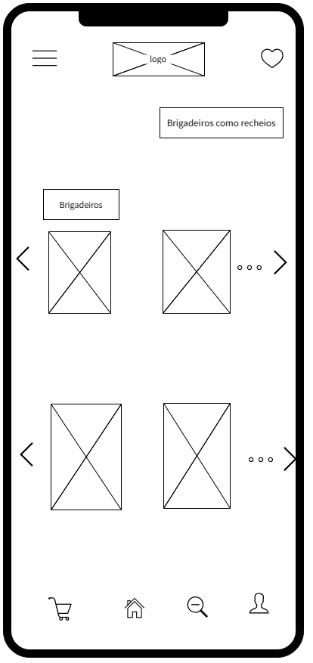
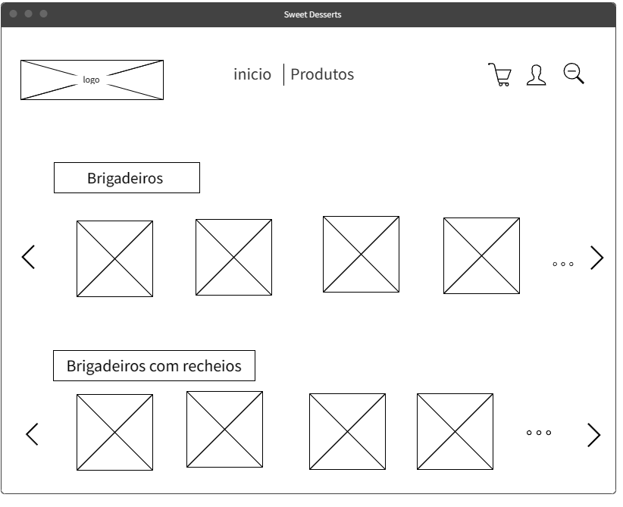
Página dos Brigadeiro
Na website todas variedade doss brigadeiros estão na mesma página enquanto que no aplicativo móvel para ver os outros brigadeiro deve se clicar em brigadeiros com recheio que abrirá uma nova página.

Slide 11
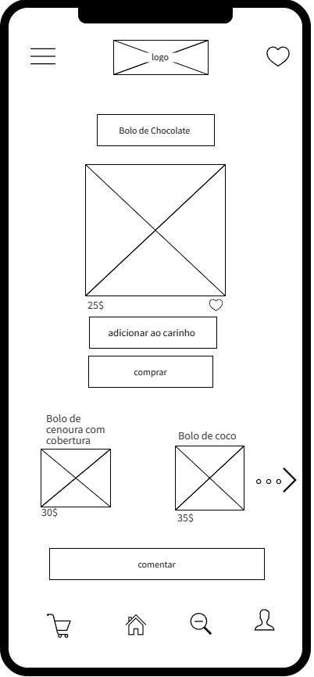
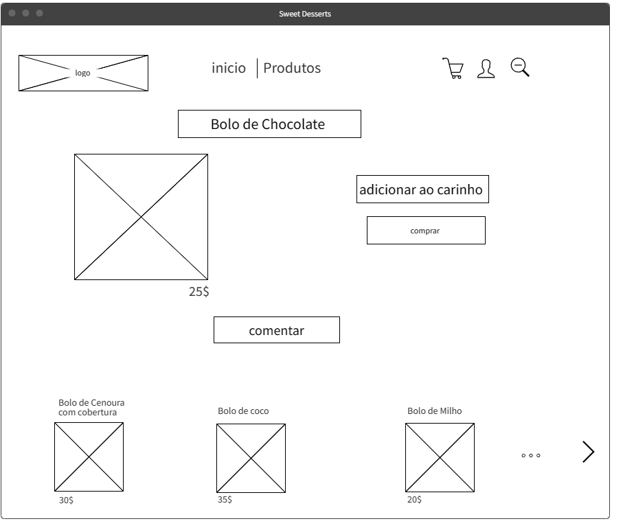
Bolos
O utilizador quando selecionar o bolo que deseja comprar ou adiciomar ao carinho, também aparece em baixo outros bolos semelhantes ao escolhido, dá para ver os comentarios dos outros utlizadores em relação ao produto.
No aplicativo móvel tem uma aba onde Podemos dar adoro no bolo isso não tem no website.

Slide 12
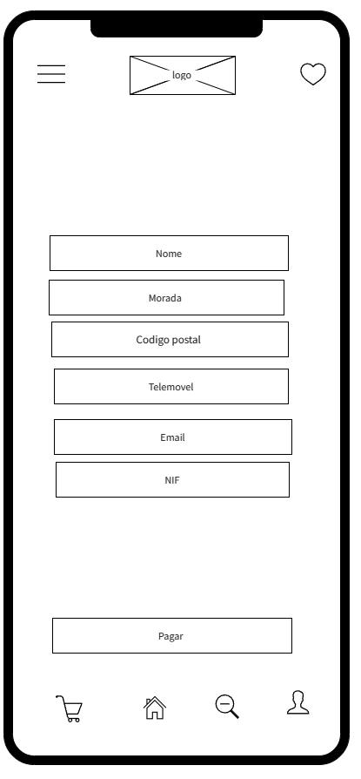
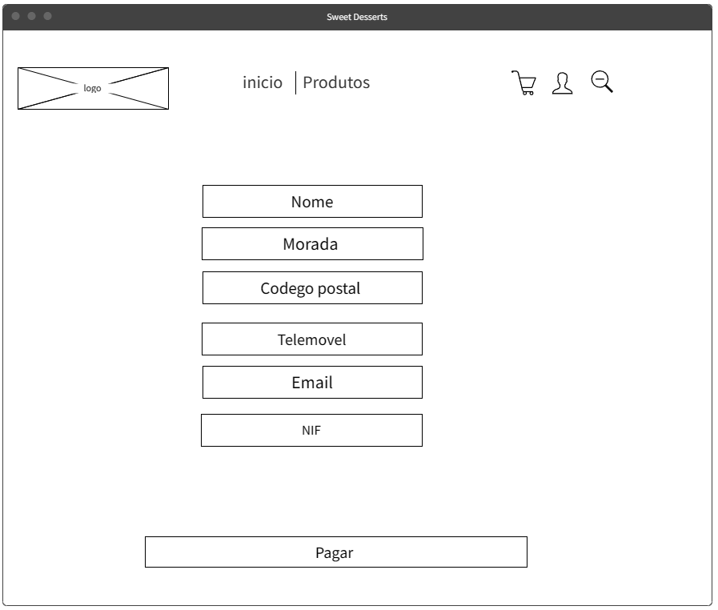
Comprar
O utilizador ao clicar em comprar tem de preencher um formulário com seus dados pessoais para facilitar a entregar da encomenda.
De seguinda é so clicar em pagar.

Slide 13
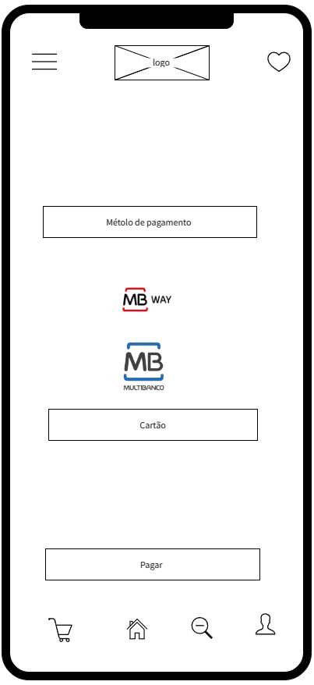
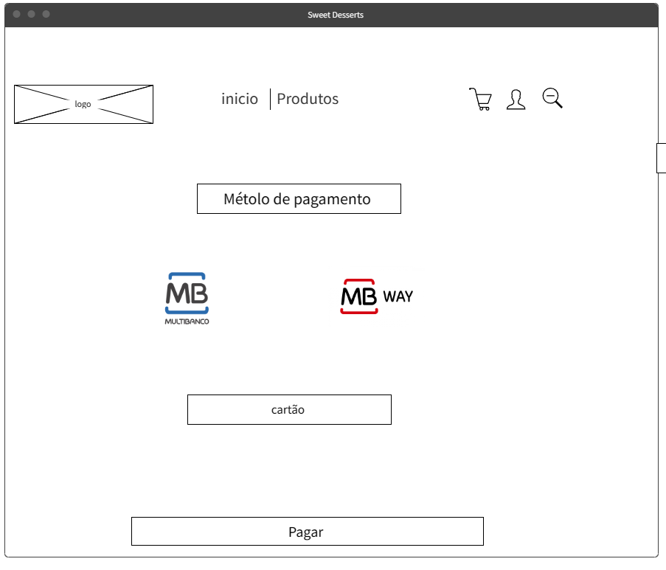
Pagamento
O utilizador tem a possibilidade de escolher qual o método de pagamento deseja usar para terminar a sua compra.

Slide 14
Webgrafia
MockFlow.
Diagrama em branco: Lucidchart
Exemplos de design para menus de dispositivos móveis.

Slide 15
Conclusão
Ao longo deste trabalho adquire novo conhecimento , também consegui colocar em prática o que aprendi nas aulas teóricas e práticas. Com ajuda do relatório do meu colega do ano anteiror ,consegui fazer o design do meu projecto que não tinha ideia de como iria fazer . Gostei muito de realizar este projecto.

